Slide 1
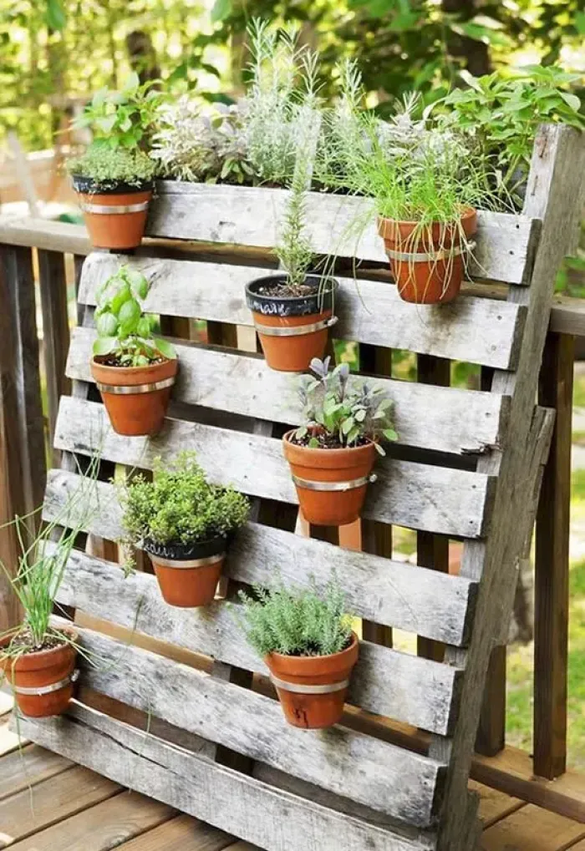
Εταιρεία ανακύκλωσης
ΕΠΑΝΑΧΡΗΣΙΜΟΠΟΙΏ ΚΑΙ ΔΗΜΙΟΥΡΓΏ

Slide 2
ΔΗΜΙΟΥΡΓΟΙ ΤΗΣ ΕΤΑΙΡΕΙΑΣ
Οι μαθητές/τριες της Ε’-ΣΤ’ τάξης του Δ.Σ.Ν. Κερδυλλίων δημιούργησαν αυτήν την εταιρεία με σκοπό να προτείνουν τρόπους επαναχρησιμοποίησης αντικειμένων ή υλικών για να φτιάξουν διάφορα νέα προϊόντα.
ΦΩΤΟΓΡΑΦΙΑ-https://www.reporter.gr/Periballon/479606-Oi-Ellhnes-diatetheimenoi-na-epibarynthoyn-oikonomika-gia-thn-anakyklwsh

Slide 3
Τι είναι η επαναχρησιμοποίηση υλικών ή αντικειμένων;
Η επαναχρησιμοποίηση αναφέρεται στην παραγωγή επαναχρησιμοποίησης σε κάποιο υλικό, οποιουδήποτε τύπου, χαρτόνι, πλαστικό ή μέταλλο, μεταξύ άλλων και η παραγωγή καινούριων προϊόντων.
ΦΩΤΟΓΡΑΦΙΑ- https://toftiaxa.gr/2015/03/idees-epanaxrisimopoihshs-palion-antikeimenon.html

Slide 4
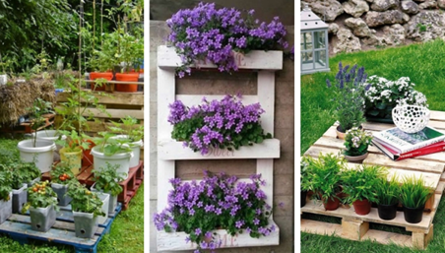
Πλεονεκτήματα επαναχρησιμοποίη σης
Ευκαιρία να δώσεις λύσεις σε αντικείμενα που χρειάζεσαι στο σπίτι.
Υψηλό ποσοστό μείωσης απορριμμάτων .
Η παραγωγή καινούριων προϊόντων είναι δωρεάν και ενισχύουν τη δημιουργικότητά μας.
http://texnotropies.info/%CE%BC%CE%B5%CF%81%CE%B9%CE%BA%CE%AD%CF%82-%CE%B1%CF%80%CF%8C-%CF%84%CE%B9%CF%82-%CF%84%CF%81%CE%BF%CE%BC%CE%B5%CF%81%CF%8C%CF%84%CE%B5%CF%81%CE%B5%CF%82-diy-%CE%B9%CE%B4%CE%AD%CE%B5%CF%82-%CE%B3/

Slide 5
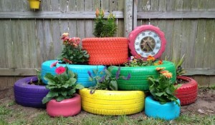
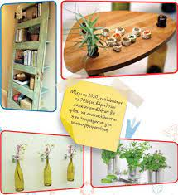
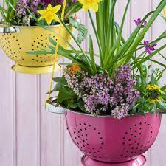
Ευχαριστούμε
για την
προσοχή σας!!!

